Slide 1

POO – Classe - Objeto
Jose.wellington@uniceub.br
Aula 11
Notes:
Large enterprise applications - the ones that execute core business applications, and keep a company going - must be more than just a bunch of code modules. They must be structured in a way that enables scalability, security, and robust execution under stressful conditions, and their structure - frequently referred to as their architecture - must be defined clearly enough that maintenance programmers can (quickly!) find and fix a bug that shows up long after the original authors have moved on to other projects. That is, these programs must be designed to work perfectly in many areas, and business functionality is not the only one (although it certainly is the essential core). Of course a well-designed architecture benefits any program, and not just the largest ones as we've singled out here. We mentioned large applications first because structure is a way of dealing with complexity, so the benefits of structure (and of modeling and design, as we'll demonstrate) compound as application size grows large. Another benefit of structure is that it enables code reuse: Design time is the easiest time to structure an application as a collection of self-contained modules or components. Eventually, enterprises build up a library of models of components, each one representing an implementation stored in a library of code modules. When another application needs the same functionality, the designer can quickly import its module from the library. At coding time, the developer can just as quickly import the code module into the application.

Slide 2
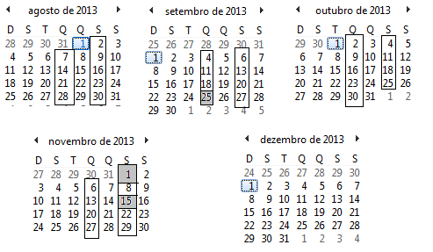
Calendário
Aula 11

Slide 3
Agenda
Classe
Objeto
Scanner
Exercício
Aula 11

Slide 4
Classe
Aula 11

Slide 5
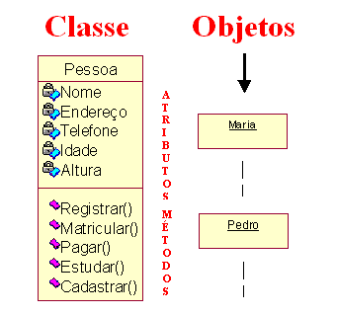
Objeto
Um objeto é capaz de armazenar estados através de seus atributos.
Exemplo de objetos da classe Humanos: João, José, Maria
Aula 11

Slide 6
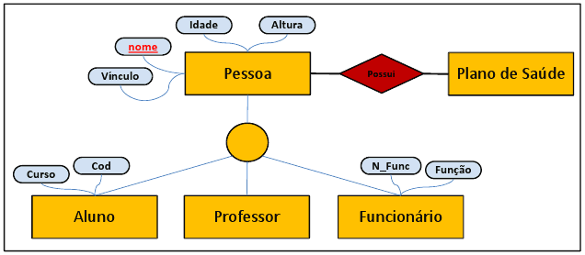
Herança
Aula 11

Slide 7
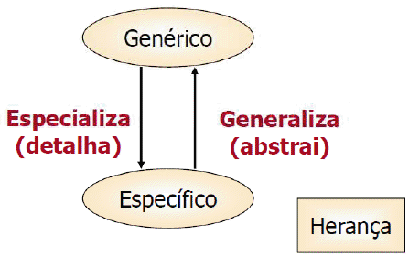
Generalização e Especialização
Dado que é associado a cada ocorrência de uma entidade ou de um relacionamento
Aula 11

Slide 8
Programação Orientado a Objeto
Aula 11

Slide 9
Orientação a Objetos
Propósitos da Programação Orientada a Objetos
  Prover mecanismos para visualizar a complexidade do desenvolvimento de software da mesma forma que visualizamos a complexidade do mundo real;
  Acelerar o desenvolvimento de softwares com base na modularidade e acoplamento;
  Melhorar a qualidade do software desenvolvido.
Aula 11

Slide 10
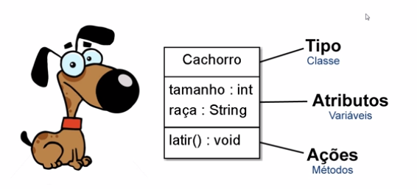
Classes - conceitos
definem a estrutura e o comportamento de um tipo de objeto;
atuam como templates;
permitem a instanciação de um ou mais objetos de um mesmo tipo.
Aula 11

Slide 11
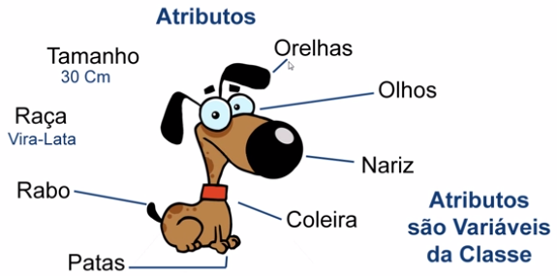
Classes - Atributos
Aula 11

Slide 12
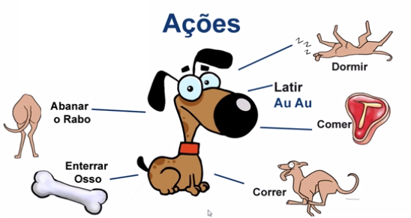
Classes - Métodos
Aula 11

Slide 13
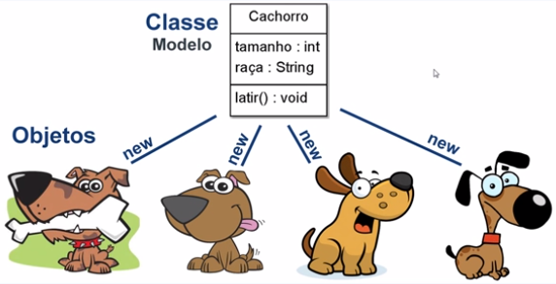
Objetos – Instância de Objeto
Aula 11

Slide 14
Criando Objetos em Java
Objetos são criados através da declaração new, seguida de um método construtor. Exemplo:
Automovel gol = new Automovel();
Uma classe pode ter construtores especializados ou somente o construtor default (gerado pelo compilador).
Aula 11

Slide 15
Criando Objetos em Java
Aula 11

Slide 16
Criando Objetos em Java
package canil;
class Cachorro {
int tamanho;
String raca;
void latir() {
System.out.println("Au Au Au!!!");
}
}
Aula 11

Slide 17
Criando Objetos em Java
public class Canil {
public static void main(String[] args) {
Cachorro pitbul = new Cachorro();
pitbul.raca = "Pitbull";
pitbul.tamanho = 40;
pitbul.latir();
Cachorro viralata = new Cachorro();
viralata.raca = "Viralata";
viralata.tamanho=50;
viralata.latir();
}
}
Aula 11

Slide 18
Scanner – Entrada de Dados
Aula 11

Slide 19
Scanner - Classe
Recebendo dados do usuário: new Scanner(System.in)
Para receber dados do usuário, temos que usar a classe Scanner, que faz parte do pacote 'java.util'.
Vamos dizer ao Java que usaremos essa classe na nossa aplicação
Para isso, adicione essa linha no começo do programa:
import java.util.Scanner;
Aula 11

Slide 20
Scanner - Classe
Bom, temos a classe. Vamos declarar o nosso objeto do tipo Scanner.
Vamos chamá-lo de 'entrada'. Sua declaração é feita da seguinte maneira:
Scanner entrada = new Scanner(System.in);
Aula 11

Slide 21
Scanner - Classe
import java.util.Scanner;
public class entrada{
public static void main(String[] args) {
Scanner entrada = new Scanner(System.in);
int idade;
System.out.println("Digite sua idade: ");
idade = entrada.nextInt();
System.out.printf("Sua idade é " + idade + "\n");
}
}
Aula 11

Slide 22
Exercício
Aula 11

Slide 23
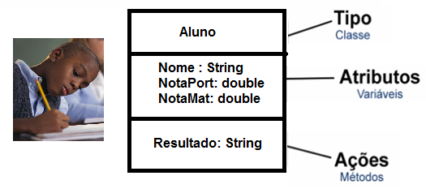

Criando Objetos em Java
Maria
Nota Mat = 8
Nota Port = 7
Joao
Nota Mat = 4
Nota Port = 3
Carlos
Nota Mat = 9
Nota Port = 8
Aula 11

Slide 24
Agenda
Classe
Objeto
Scanner
Exercício
Jose.wellington@uniceub.br
Aula 11

